Slide 1
シェル
オペレーティング
システム
ハードウェア

Slide 2




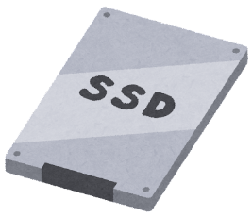
オペレーティング
システム
ハードウェア
ユーザ
シェル
シェル
オペレーティング
システム
ハードウェア

Slide 3


カレントディレクトリ
temp
lsが表示する範囲
$ ls
dir1/ dir2/ file1.txt file2.txt
dir1
dir2
file1.txt
file2.txt
file3.txt

Slide 4
temp
$ cd dir1
$ ls
file3.txt
cd dir1
dir1
dir2
file1.txt
file2.txt
ls
lsが表示する範囲
file3.txt

Slide 5
$ mv file1.txt dir2
$ mv ../file1.txt .
カレントディレクトリ
カレント
ディレクトリ
temp
temp
dir1
dir2
dir1
dir2
file1.txt
file2.txt
file1.txt
file2.txt
file3.txt
file3.txt

Slide 6
$ mv file2.txt file3.txt
カレントディレクトリ
temp
リネーム
dir1
dir2
file1.txt
file2.txt
file3.txt
file3.txt

Slide 7


ルート
ディレクトリ
c
Data
Apps
カレント
ディレクトリ
Fig
Music
目的の
ファイル
絶対パス
c/Data/Fig/fig1.png
fig1.png
相対パス
../Fig/fig1.png

Slide 8
$ mv ../file1.txt .
カレント
ディレクトリ
temp
dir1
dir2
file1.txt
file2.txt
file3.txt

